Slide 1
NexusBot 人形机器人・具身智能创新设计产业级系统
打造具备完整商业化落地能力的新一代智能机器人系统
陈子扬
2026年6月 | 产业级路演
Notes:
大家好，欢迎各位。今天我将向大家介绍我们的项目——NexusBot，一个致力于打造具备完整商业化落地能力的新一代智能机器人系统。我们相信，NexusBot将为人形机器人产业带来革命性的变革。

Slide 2
项目概述
面向未来产业的全栈式具身智能系统平台
软硬件一体化自主研发
模块化可重构设计
深度整合底层硬件驱动与上层算法模型，完全掌握核心技术壁垒，实现从感知到决策的端到端全链路优化。
采用标准化接口与组件化架构，支持功能模块灵活插拔，可快速适配工业、医疗等不同垂直场景，大幅降低部署与迭代成本。
端云协同混合架构
零代码部署与场景落地
边缘端保障毫秒级实时响应，云端提供大规模数据训练与全局认知能力，兼顾系统的实时性与复杂任务的处理深度。
降低行业使用门槛，覆盖工业制造、医疗健康等核心领域；目前已完成原型验证，正式迈入小批量试产阶段，加速商业化闭环。
Notes:
NexusBot的核心定位是一个面向未来产业的全栈式具身智能系统平台。我们的核心优势在于软硬件一体化自主研发、模块化可重构设计、端云协同混合架构以及零代码快速部署。我们的目标市场涵盖工业制造、医疗健康、公共服务和特种作业四大领域。目前，项目已完成原型验证，正进入小批量试产阶段。

Slide 3
行业痛点分析
01 场景适应性差
02 响应延迟高
03 人机协作不安全
多为单一任务设计，场景切换成本极高，程序调试复杂，无法灵活满足工业现场多样化、碎片化的作业需求。
依赖纯云端架构处理数据，网络传输与计算存在明显滞后，实时性不足，难以胜任精密装配等高精度动态作业。
缺乏柔性力反馈控制技术，机器人运动轨迹不可控，必须设置物理安全围栏进行隔离，极大限制了人机协同场景。
04 部署门槛高
05 维护成本高
06 技术依赖严重
系统调试需要专业算法工程师进行复杂编程，操作流程繁琐，一线生产工人难以快速掌握，现场部署周期漫长。
关键零部件多为定制化设计，供应链单一，损坏后更换成本高昂，且设备故障率较高，导致整体投资回报周期拉长。
伺服电机、精密减速器及底层控制算法多依赖国外进口，核心技术受制于人，存在严重的产业链断供与安全风险。
Notes:
当前人形机器人行业正面临六大核心痛点：场景适应性差、响应延迟高、人机协作不安全、部署门槛高、维护成本高以及严重的技术依赖。这些痛点严重制约了行业的发展和商业化落地。

Slide 4
解决方案：六大核心创新亮点
模块化可重构
端云协同混合架构
柔性力控交互
场景切换耗时小于15分钟，实现一机多用，无需为不同场景单独购置设备，大幅降低多场景部署与设备闲置成本。
端侧响应延迟低于200ms，断网可独立运行，同时云端提供强大认知与模型训练能力，兼顾实时控制与智能进化需求。
力控精度达到±0.1N，能感知接触力并实时调整，实现人机近距离、无冲击的安全协作，现场无需额外设置安全围栏。
零代码快速部署
集群协同进化
全生命周期成本优化
新任务配置时间压缩在1小时内，采用可视化拖拽配置界面，一线工人经过简单培训即可独立完成任务部署与调试。
知识同步延迟小于100ms，实现“单台学习、全体掌握”的集群能力共享，让系统整体智能化水平实现指数级提升。
采用标准化、通用化零部件设计，设备维护成本直接降低60%，同时通过效率提升，将投资回报周期大幅缩短至1.8年。
Notes:
针对这些痛点，我们提出了六大核心创新亮点。从模块化可重构设计到端云协同架构，从柔性力控交互到零代码部署，再到集群协同进化和全生命周期成本优化，我们为每个痛点都提供了切实可行的解决方案。

Slide 5
四层核心技术架构
01 感知层 | Perception Layer
融合12种异构传感器实现360°无死角环境感知，集成激光雷达、视觉相机与毫米波雷达的多模态数据融合技术，具备极强抗干扰能力，可稳定适配高温、高湿、粉尘、油污等各类恶劣工业作业场景。
02 决策层 | Decision Layer
依托千亿参数具身大模型基座，赋予系统深度理解自然语言指令的能力，可自主拆解复杂任务目标、规划最优执行路径，实现从被动“执行预设指令”到主动“理解用户意图”的智能化跨越。
03 控制层 | Control Layer
构建52个自由度的全维度柔顺控制系统，通过高精度伺服驱动与实时运动规划算法，实现微米级精准执行，完美适配精密零件装配、柔性抓取以及崎岖复杂地形的自适应行走等多样化作业需求。
04 平台层 | Platform Layer
支持百万级异构智能设备的云端统一接入与管理，提供从设备状态监控、多源数据实时采集、模型持续迭代训练到远程智能运维的一站式全链路服务，为规模化部署与系统持续进化提供坚实底座。
Notes:
我们的技术核心是四层架构。底层是多模态融合感知层，确保机器人能看懂世界；中间是具身大模型决策层，让机器人会思考；再往上是高精度运动控制层，让机器人能精确行动；最顶层是云端协同平台层，为大规模部署和持续进化提供支持。

Slide 6
关键技术指标
核心技术指标项
实测/达成数值
行业平均水平对比
核心技术自主化率
96%
行业平均水平为 45%，实现技术完全自主
机器人全身自由度配置
52 个
行业平均 35 个，动作精细度与灵活性大幅领先
力控精度
行业均值 0.5N，精准感知细微力反馈
±0.1 N
系统响应延迟
行业均值 500ms，毫秒级响应保障实时性
< 200 ms
商业价值突出：投资回报周期仅 1.8 年（行业 3-5 年），累计稳定运行超 15000 小时，大幅降低落地成本。
知识产权壁垒：已获 127 项授权发明专利，核心技术 100% 自主可控，成功打破国外长期技术垄断格局。
Notes:
数据是最好的证明。在核心技术自主化率、自由度、力控精度等关键指标上，我们全面领先于行业平均水平。特别是我们的投资回报周期仅为1.8年，极具商业吸引力。我们拥有127项授权发明专利，确保了技术的自主可控。

Slide 7
四大产业级应用价值
提升生产效率
保障作业安全
缓解用工短缺
掌握战略主动
替代3-5名工人，生产效率提升300%，同时将产品不良率大幅降低85%，实现降本增效双重突破。
在高危、恶劣环境中替代人工作业，从根本上消除安全生产事故隐患，筑牢人员与生产的安全防线。
有效应对人口老龄化趋势，精准填补制造业、服务业等领域的结构性用工缺口，保障产业持续稳定运转。
打破国外核心技术垄断，实现关键环节自主可控，切实保障国家产业链与供应链的安全稳定和战略主动权。
Notes:
NexusBot能为产业带来四大核心价值：首先，显著提升生产效率；其次，保障高危环境下的作业安全；第三，有效缓解日益严峻的用工短缺问题；最后，也是最重要的，我们通过自主可控的技术，帮助国家掌握产业战略主动权。

Slide 8
科研与产业一体化实验仿真平台
高保真物理仿真
产业级算法框架
自动化测试验证
以1:1比例精准还原真实物理世界环境，消除数字孪生与现实的偏差，将核心算法的验证效率提升10倍，同时大幅降低实体研发与试错成本。
内置500+成熟预训练模型与标准化算法接口，支持模型一键无缝部署到实体设备，打通仿真环境到实际产线的全链路，实现算法复用与快速迭代。
预置1000+覆盖全场景的标准化测试用例，支持7×24小时无人值守自动化执行，从功能、性能到稳定性全方位校验，确保交付产品的高质量与高可靠性。
核心价值：打破科研与产业的技术壁垒，大幅缩短实验室成果到产业化应用的转化周期，加速创新技术从理论验证走向市场落地，为业务增长提供持续动力。
Notes:
为了加速技术迭代和产品落地，我们构建了科研与产业一体化的实验仿真平台。这个平台包括高保真物理仿真、产业级算法框架和自动化测试验证三大模块，能够将算法验证效率提升10倍，大幅缩短技术转化周期。

Slide 9
商业化落地规划
2026 Q3
2027
2028
2030
小批量试产落地
完成核心产品小批量试制，成功落地首批3个标杆性工业示范项目，验证技术可行性与场景适配度。
多领域量产拓展
实现标准化量产，业务拓展至医疗、服务领域，建立规模化交付体系，年产能稳定达到500台。
产业链整合与领跑
建成上下游完整产业链闭环，年产能提升至2000台，市场份额与技术壁垒构建完成，跻身行业头部企业。
全球生态构建
打造全球领先的具身智能产业生态，形成技术输出与标准制定能力，年产能突破10000台，引领行业发展方向。
从示范验证到规模量产，再到生态引领，我们以清晰的阶段性目标锚定商业化路径，稳步构建技术壁垒与市场优势，实现从单点突破到全局共赢的战略跃迁。
Notes:
我们的商业化路径清晰而坚定。今年第三季度，我们将完成小批量试产并落地首批示范项目。到2027年实现量产，2028年成为行业头部，并最终在2030年，构建起一个全球领先的具身智能产业生态。

Slide 10
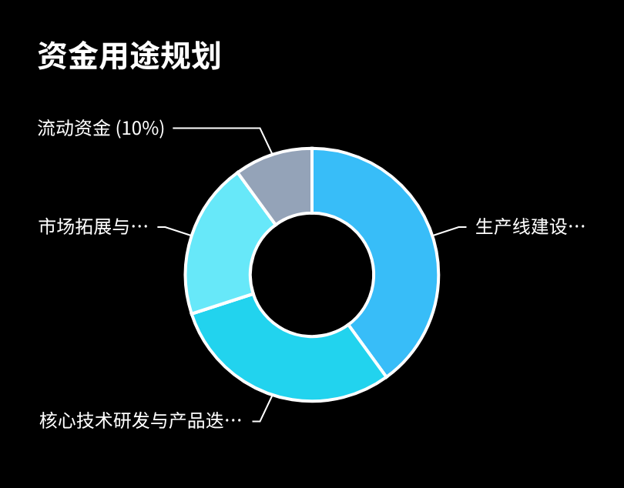
融资需求
计划融资金额
5000万元人民币
拟出让公司股权
15% 股权比例
资金分配聚焦核心业务发展，以生产线建设和技术研发为核心抓手，兼顾市场拓展与资金流动性，保障项目全周期稳健推进。
Notes:
为实现上述规划，我们计划融资5000万元人民币，出让15%的股权。这笔资金将主要用于生产线建设、技术研发、市场拓展和补充流动资金，为NexusBot的快速发展提供充足动力。

Slide 11
核心团队
创始人 / CEO
首席技术官 (CTO)
首席运营官 (COO)
拥有10年机器人行业深耕经验，曾任国内头部机器人企业技术总监，主导过3款量产机器人的全流程开发，具备从技术研发到商业化落地的丰富产业化经验，为团队战略方向把控提供坚实支撑。
清华大学控制科学与工程博士，专注具身智能算法研究12年，在IEEE TRO等顶级期刊发表论文20余篇，拥有15项核心发明专利，带领团队攻克多项行业关键技术瓶颈，奠定技术领先优势。
曾任上市公司运营副总裁，深耕企业管理与市场拓展领域15年，擅长搭建高效运营体系与开拓全球市场渠道，成功主导多个千万级项目的商业化落地，为团队业务规模化增长保驾护航。
研发梦之队：核心研发成员均毕业于清华、北大、中科院等国内顶尖院校，涵盖机器人学、人工智能、机械工程等多个核心学科，团队平均行业从业经验达8年，是一支兼具前沿理论深度与丰富工程实践经验的高素质技术团队。
Notes:
项目的成功离不开一个强大的团队。我们的核心管理层在技术、产业和运营方面都拥有深厚的积累。我们的研发团队汇聚了来自顶尖院校的优秀人才，是项目成功的坚实保障。

Slide 12
联系方式
NexusBot 智能科技有限公司
专注于人工智能与机器人技术的创新研发与应用落地
扫码关注
获取最新项目资料与产品动态，与我们的技术团队直接交流，开启智能科技合作新篇章。
办公地址
北京市海淀区未来产业科创园 A座 15层
联系电话
400-888-9999
商务邮箱
business@nexusbot.ai
期待与您携手，探索人工智能的无限可能，共创未来智慧生活。
Notes:
我的介绍到此结束。如果您对我们的项目感兴趣，欢迎通过屏幕上的联系方式与我们取得联系。感谢各位的聆听！

